Slide 2
Unidade 4
Imperialismo, industrialização e resistência
Estados Unidos e América Latina no século XIX

Slide 3
Industrialização, imperialismo e resistência
Segunda fase da Revolução Industrial
Transportes
Comunicações
1856: fabricação do aço
Aplicação na indústria de armas, construção civil e fabricação de máquinas.
1870: invenção do dínamo
Permitiu a transmissão de corrente elétrica a longas distâncias.
1879: lâmpada elétrica
Permitiu o uso residencial da eletricidade.
Década de 1870: Motor de combustão interna
Permitiu o aproveitamento do petróleo e seus derivados como fonte de energia.
• Uso de locomotivas e barcos a vapor;
• Invenção do telégrafo (1836);
Desenvolvimento do capitalismo
Aceleração industrial
Descoberta de novas tecnologias
• Aumento das ferrovias;
• Invenção do telefone (1876).
• Construção dos primeiros automóveis (1890).

Slide 4
A Concentração de capital
Trustes
Cartéis
Holdings
Grandes grupos econômicos
Concorrência
Guerra de preços
Concentração de capital
Bancos
Associação a empresas
Concessão de empréstimos
Poder de influência nos governos

Slide 5
O imperialismo
Concorrência
Concentração de capital
Imperialismo (intenções)
oportunidades de investimentos para seus capitais;
mercados produtores de matérias-primas;
mercados consumidores de manufaturados;
ouro e diamante (África);
terras e mão de obra barata.
EUA, Grã Bretanha, Japão, França: disputa por colônias ou áreas de influência na África e na Ásia.
Incentivo dos governos

Slide 6
Teorias racistas
Darwinismo social
Teoria segundo a qual apenas as raças superiores sobrevivem e triunfam.
Raças superiores
×
Raças inferiores
Necessidade de civilizar as raças inferiores
“Missão civilizadora” a partir da qual se cometeram vários crimes contra a humanidade.
“O fardo do homem branco”.
Justificativa para a dominação imperialista.

Slide 7
Imperialismo na África
Feitorias no litoral
Ataques e pressão diplomática
Colônias, protetorados, domínios ou áreas de influência
Franceses na Argélia
Conquistaram terras e assumiram o governo.
Os nativos eram obrigados a trabalhar nas plantações.
Belgas na bacia do Congo
O Congo se tornou propriedade do rei Leopoldo II.
Extração de uma enorme fortuna em borracha e marfim.
Desorganização do modo de vida dos nativos.
Uma das dominações mais cruéis da história da humanidade.
Britânicos na África
A Grã-Bretanha liderou a corrida pela África.
Egito e Sudão.
Uganda, África Oriental e Rodésia.
Portugal | Manteve a maior parte dos territórios conquistados nos séculos XV e XVI.
Alemanha | Chegou tardiamente na corrida pela África, mas conquistou a África do Sudoeste Alemão e a África Oriental Alemã.
Espanha | Conservou o Marrocos espanhol.

Slide 8
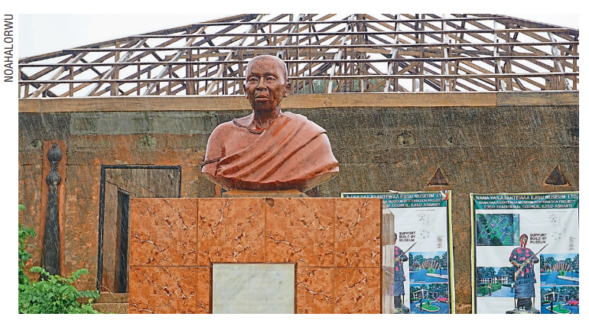
Resistência africana
Motivos das revoltas contra a dominação europeia
• Perda de soberania por parte dos africanos;
• A exploração econômica;
• A imposição de hábitos ou modos de administração europeus.
Busto de Yaa Asantewaa, líder da Rebelião Ashanti. A destituição dos chefes tradicionais por parte da burocracia britânica violou a sacralidade da realeza nativa e ocasionou a rebelião, que durou dez anos.

Slide 9
Conferência de Berlim
Tensões geradas pela corrida imperialista levaram as potências a se reunirem na Conferência de Berlim, em 1885, para evitar conflitos bélicos entre elas.
A reunião serviu para combinar regras e condições favoráveis à ocupação da África.
A partilha da África ocorreu nos anos que se seguiram à Conferência de Berlim.
Em 1880, os europeus ocupavam 10% do continente e, em 1900, já ocupavam 90% dele.

Slide 10
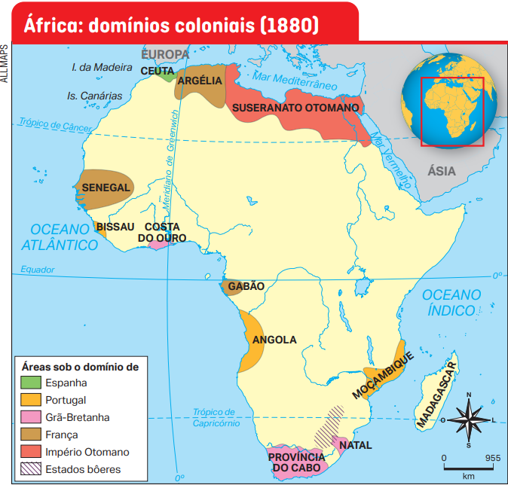
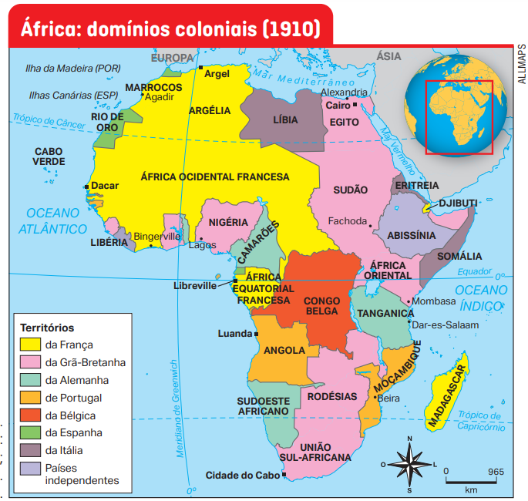
O mapa de 1910 fixava fronteiras artificiais, misturando culturas e línguas diferentes e separando povos que tinham grande identidade cultural, o que contribuiu para a eclosão de guerras entre os próprios africanos. Algumas delas se prolongaram até os nossos dias.

Slide 11
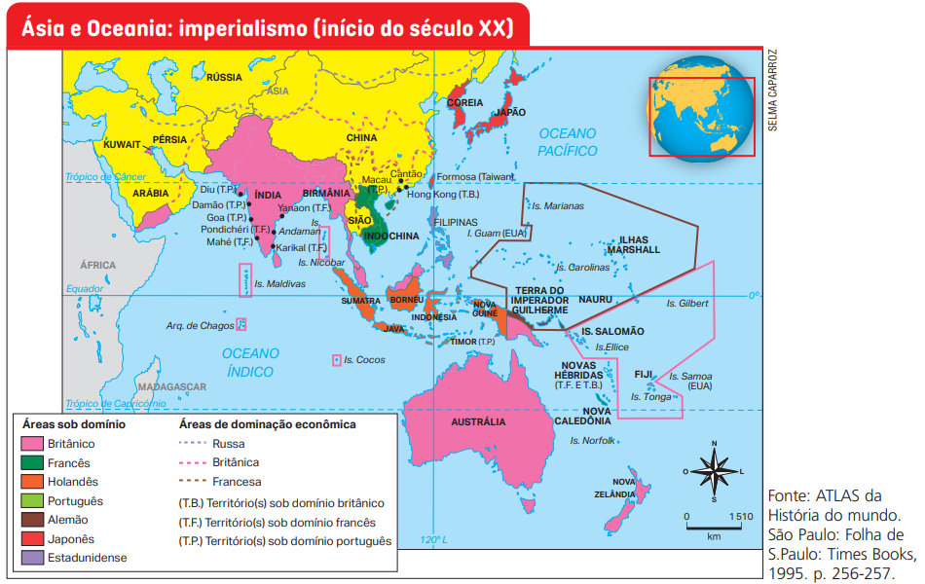
• Os britânicos chegaram à Índia no século XVII e começaram a deslocar comerciantes locais.
• Por volta de 1750: apossaram-se da Índia, tornando-a um protetorado inglês.
Britânicos na Índia
• Conduziram a falência das tecelagens indianas.
• A Índia tornou-se produtora de algodão para alimentar as fábricas inglesas.
• Revolta dos Sipaios (1857).
• A Inglaterra esmagou a revolta e assumiu o governo da Índia.
Britânicos na China
• Os ingleses introduziram o ópio na China para enfraquecer sua economia e sua política.
• A balança comercial chinesa se tornou desfavorável em relação à Europa (1820).
• O governo chinês solicitou ao inglês o encerramento do comércio de ópio do país.
• Guerra do Ópio (1839-1842).
• Vitória inglesa.
• Tratado de Nanquim: dominação quase total dos ingleses sobre o comércio chinês e abertura a outros países.
Partilha da Ásia
Entre os dominadores da Ásia não havia apenas países europeus, mas também os Estados Unidos e o Japão, que conquistaram territórios na Ásia e na Oceania.

Slide 12
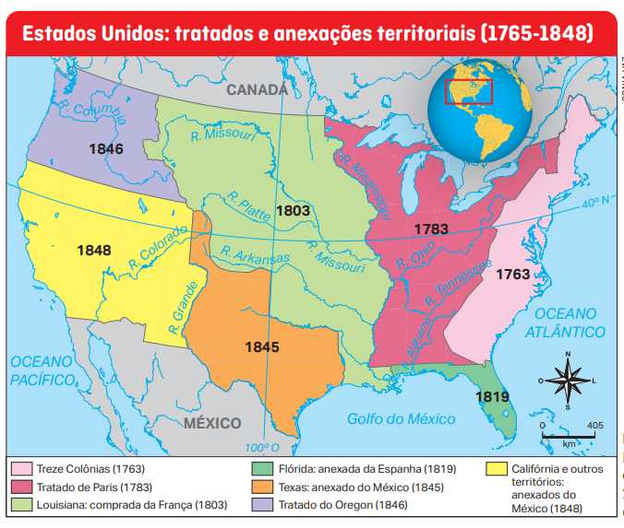
Estados Unidos e América Latina no século XX
A Marcha para o Oeste
Partido Republicano X Partido Democrata
Economia em crescimento: tecelagem, fiação e transporte. Incentivo à imigração.
Corrida do ouro e Destino Manifesto
Lei de povoamento
Compra de terras, acordos diplomáticos e guerra.
Fonte: JUNQUEIRA, Mary Anne. Estados Unidos: Estado Nacional e Narrativa de Nação (1776-1900). São Paulo: Editora da Universidade de São Paulo, 2018. p. 74.

Slide 13
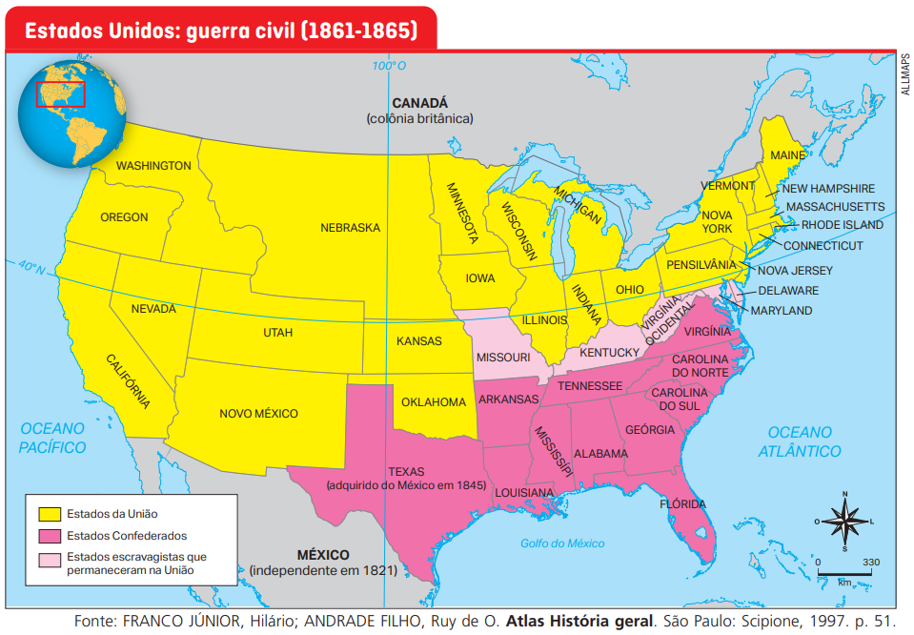
A Guerra Civil norte-americana
Centro-Norte: trabalho livre e pequena propriedade
Defesa da abolição da escravidão
Sul: trabalho escravo e grande propriedade escravista
Defesa da permanência da escravidão.
Estados Confederados da
América
Guerra de Secessão
(1861-1865)

Slide 14
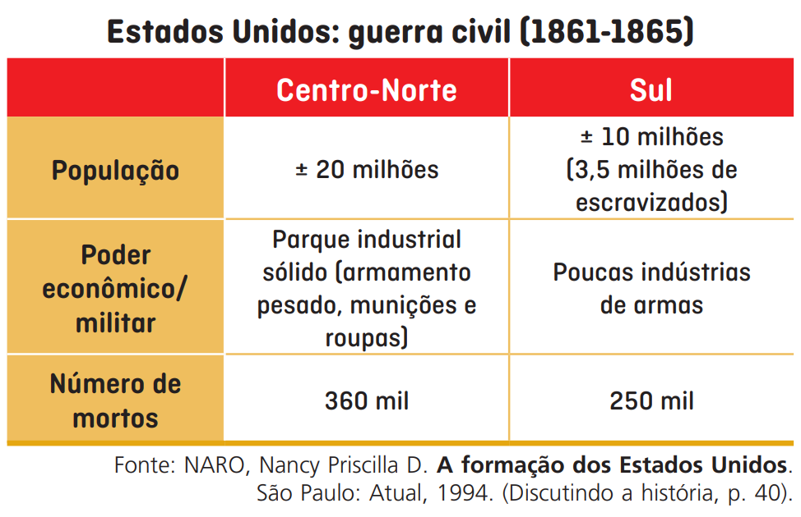
Superioridade numérica, econômica e militar dos nortistas.
Fuga de escravizados sulistas para o Norte.
Pressão abolicionista.
Lei de Emancipação dos Escravos.
Engajamento dos afro-americanos no exército do Norte.
Vitória do Norte e ressentimento sulista: perpetuação do racismo antinegro.

Slide 15
Prosperidade e intervencionismo
Reconstrução do país após a Guerra Civil
Elevação de impostos e incentivo a imigração europeia
Exploração de recursos naturais
Final do século XIX: potência industrial mundial
Concentração de riqueza

Slide 16
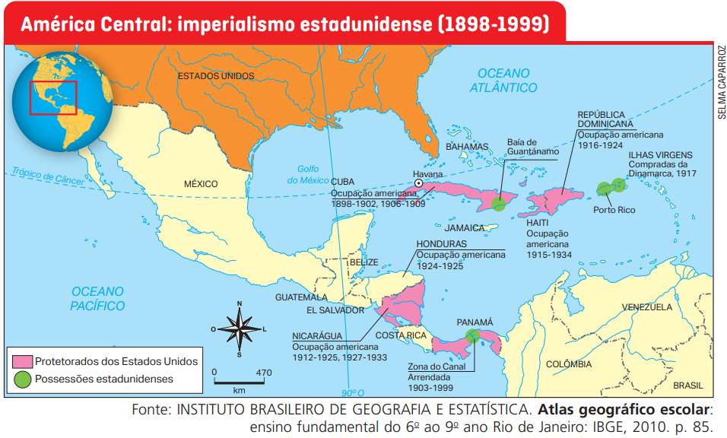
Imperialismo estadunidense
Imperialismo estadunidense
América Latina e Filipinas
Doutrina Monroe
Big Stick
Diplomacia do dólar
Pan-
-Americanismo
Canal do Panamá

